Slide 1
高能物理网络
孙智慧
CC,IHEP
06-06-2016

Slide 2
Agenda
国际科研教育网络
国内科研教育网络
高能所网络及公共服务
网络新技术研究

Slide 3
国际科研教育网络
Notes:
首先是国际科研网络

Slide 4
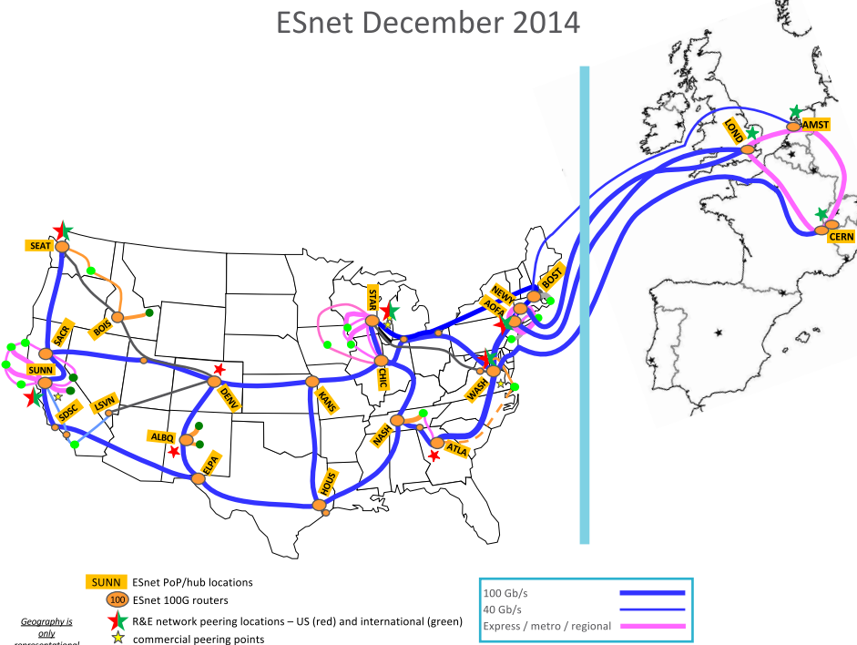
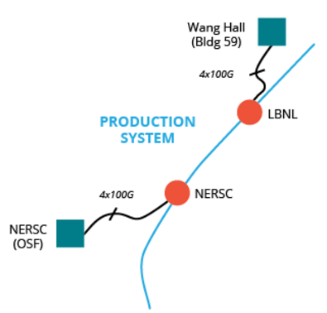
ESnet
劳伦斯伯克利
国家实验室
国家能源研究科学计算中心
ESnet（能源科学网络）
  由美国能源部支持，连接美国能源部、以及其下属的国家实验室和其他科研机构的网络，目前主干网络带宽为100G，正在研发400G网络
  国际链路：到欧洲3条100G链路、一条40G链路，到中国10G链路（中国教育网）
  http://www.es.net

Slide 5

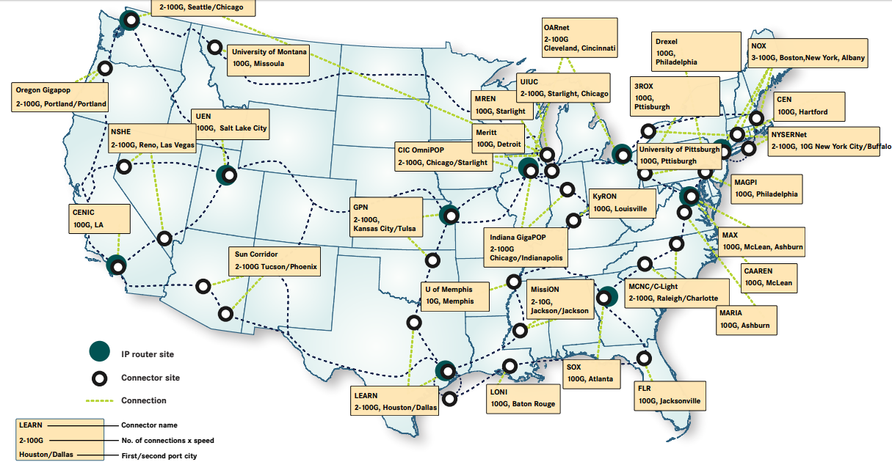
Internet2
Internet2
  由美国政府、教育和科研团体共同建设的网络，是目前美国最大的科研教育网络，包含美国300多所大学，70多个政府机关，以及42个地区和国家的教育网络等，目前主干网络带宽100G
  国际链路：到欧洲100G（与Esnet共享），到中国10G（中国教育网）
  http://www.internet2.edu

Slide 6
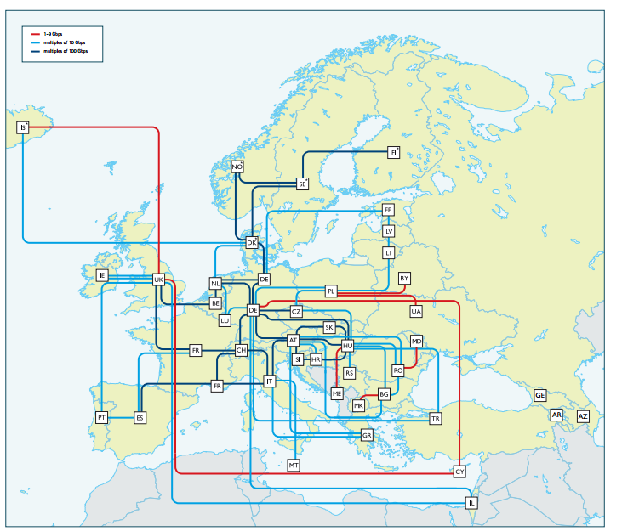
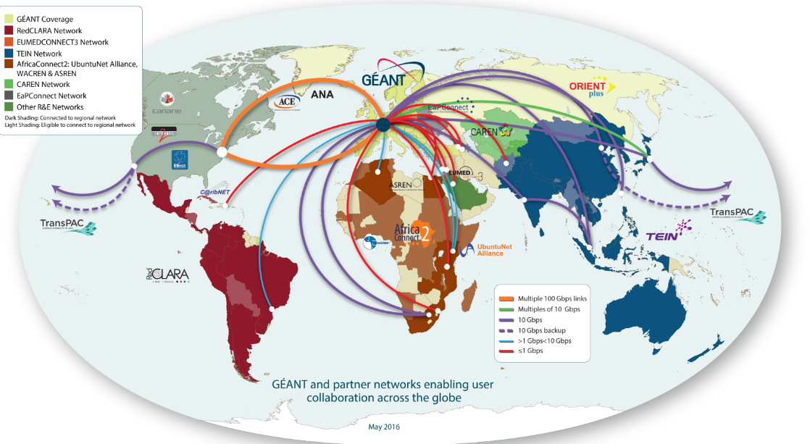
泛欧科研教育网
泛欧科研教育网（GÉANT2）
  由欧盟委员会以及欧洲30多个国家的科研教育网络共同组建，目前部分主干网络带宽100G
  到美国100G，到中国、日本、韩国、新加坡10G，到南非20G
  http://www.geant.org

Slide 7
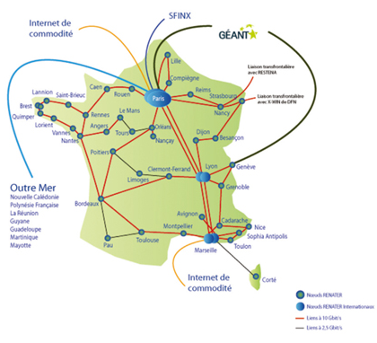
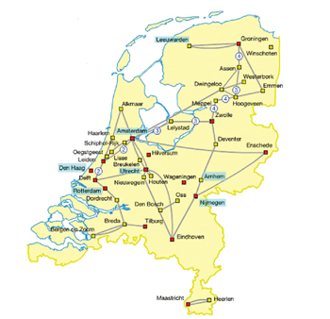
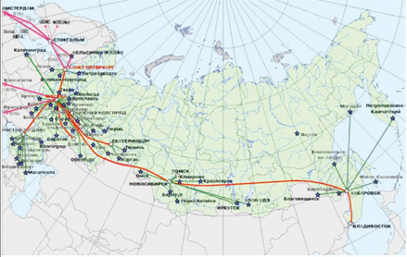
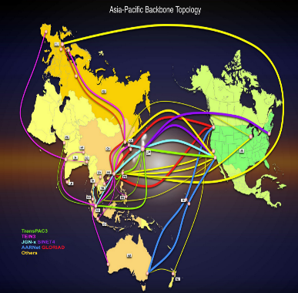
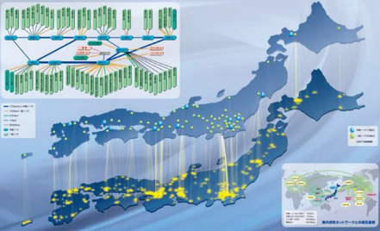
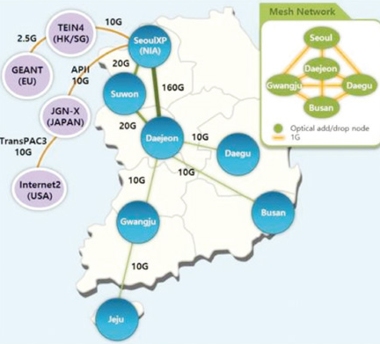
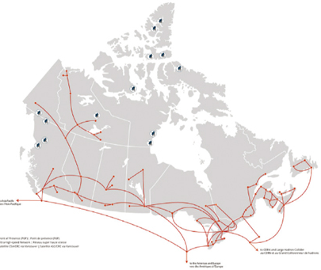
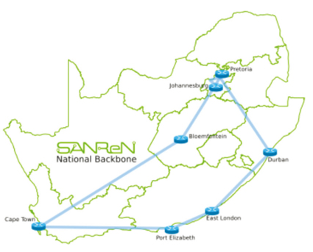
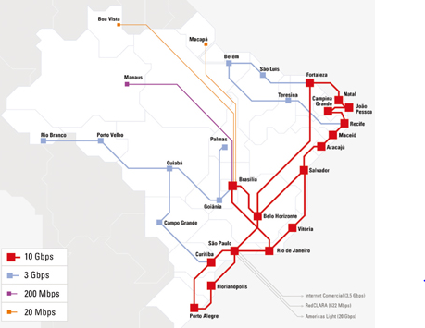
国际科研网络（其他）
欧洲
  德国DFN：主干网络100G
  英国JANET：主干网络100G
  法国RENATER：主干网络100G
  荷兰SURFnet：主干网络100G
  俄罗斯RUNNet：主干网路10G
亚洲
  亚太地区先进网络（APAN）
  日本：JGN-X、SINET4
  韩国：KREONet2
  台湾：ASGC
其他
  澳大利亚AARNet：主干网络100G
  加拿大CANARIE：主干网络100G
  巴西RNP：主干网络10G
  南非SANReN：主干网络10G
荷兰SURFnet
法国RENATER
俄罗斯RUNNet
亚太地区先进网络APAN
韩国KREONet2
日本SINET
加拿大CANARIE
巴西RNP
南非SANReN

Slide 8
国内科研教育网络
Notes:
首先是国际科研网络

Slide 9
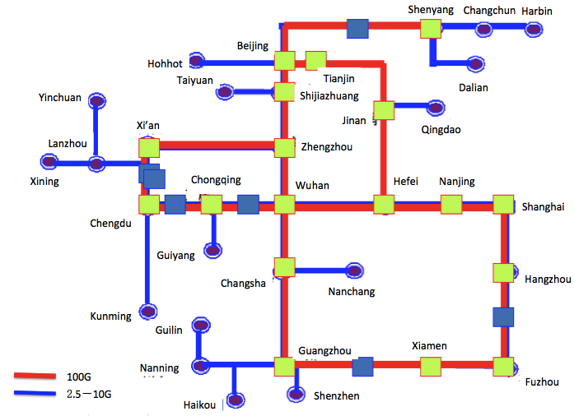
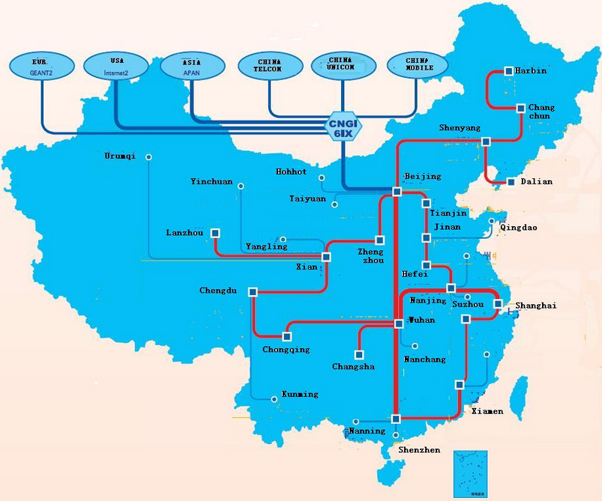
CERNET
主节点
  全国网络中心：清华大学
  华北地区：北邮
  西北地区：西安交大
  西南地区：电子科技大学
  华南地区：华南理工大学
  华中地区：华中科技大学
  华东北地区：东南大学
  华东南地区：上海交通大学
  东北地区：东北大学
连接国内各个大学和其他科研机构
CERNET分四个层级进行管理，分别是全国网络中心、地区网络中心或地区主结点、省级教育科研网、校园网
国内链路：CERNET主干网络100G，部分节点2.5-10G
国际链路
  到欧洲（CERNET- GÉANT2）：带宽10G（CERNET通过TEIN4到伦敦）
  到美国（CERNET- Internet2）：带宽10G
  到日本（CERNET- JGN-X ）：带宽10G

Slide 10
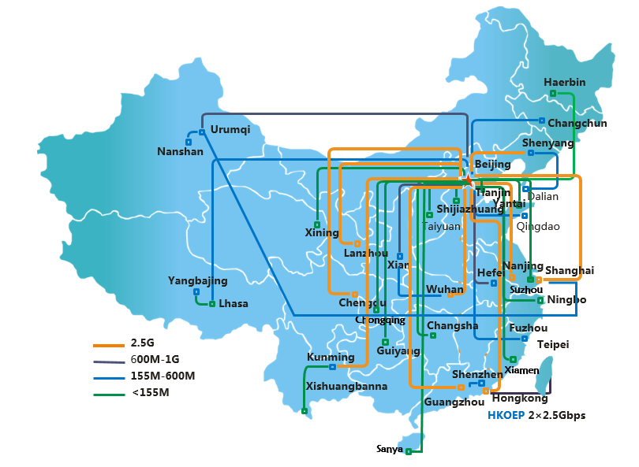
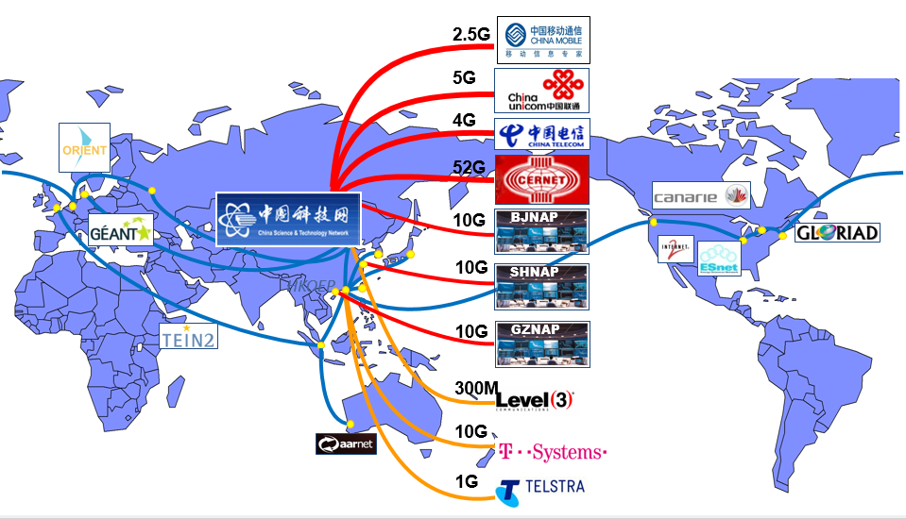
CSTNET
连接中国科学院在全国各地的分院、研究所，以及中科院以外的中国科技单位
国内链路：到各地分院主干网络2.5G，到教育网（清华）52G
国际链路：到美国（ESnet）2X10G（一条为GLORIAD，一条为先到教育网），到欧洲（ GÉANT2 ）10G（与教育网共享）,到亚太2.5G（香港交换中心）

Slide 11
高能所网络及公共服务
Notes:
首先是国际科研网络

Slide 12
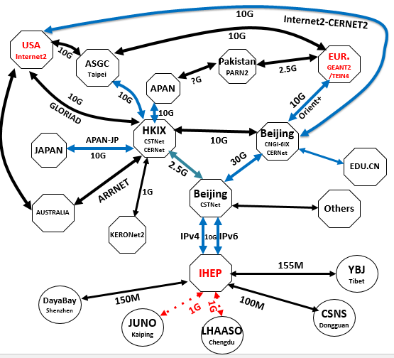
广域网
高能所- 美国
  高能所-科技网-教育网络-美国
  10Gbps
高能所- 欧洲
  高能所-科技网-教育网络-伦敦-欧洲各国
  10Gbps
高能所- 亚洲
  高能所-科技网-香港-亚洲各点
  2.5Gbps
高能所- 国内
  高能所-科技网-教育网-各个大学
  10Gbps

Slide 13
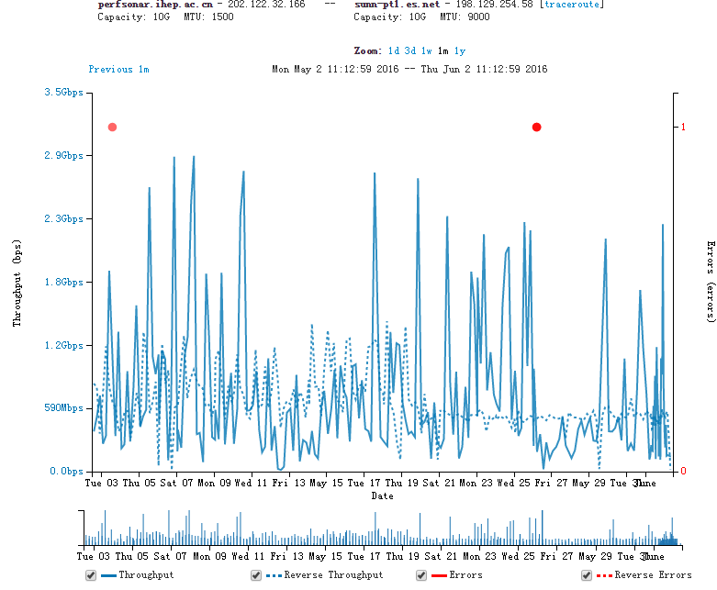



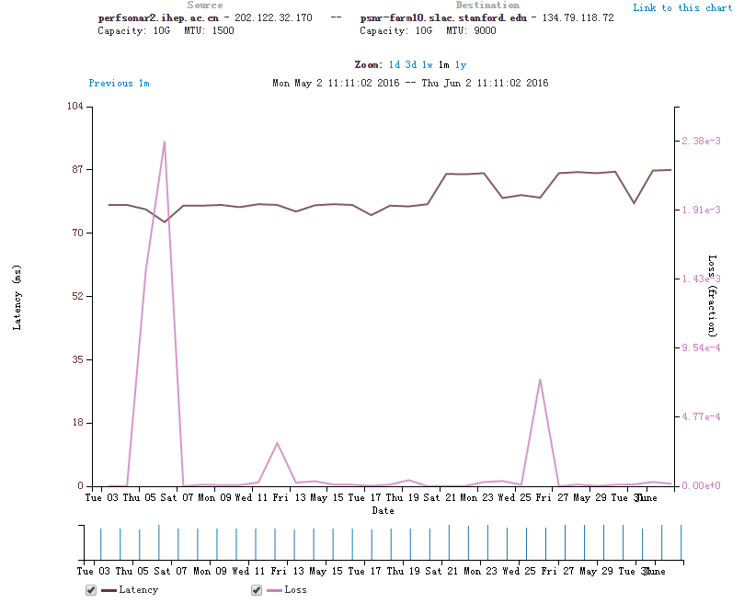
广域网
Perfsonar （广域网性能检测）
  Bandwidth: Perfsonar.ihep.ac.cn
  Latency: Perfsonar2.ihep.ac.cn

Slide 14
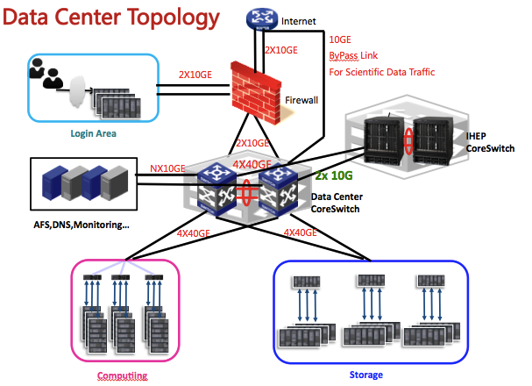
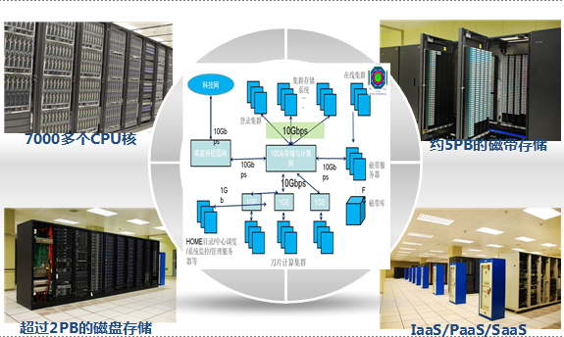
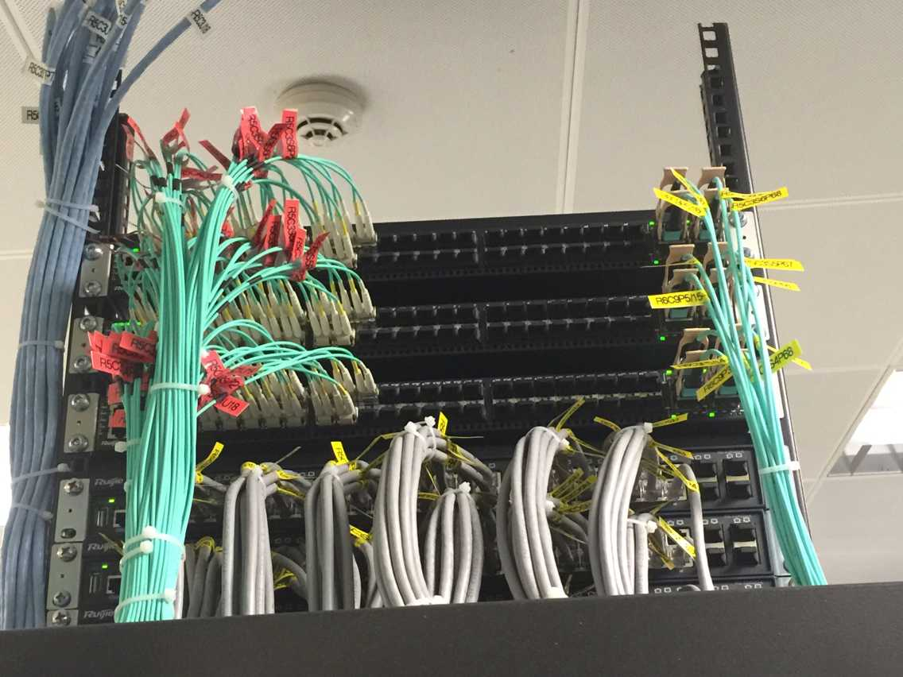
数据中心网络
网络架构
  双核心交换机、双防火墙
  通过两条10G光纤连到出口路由器
  核心交换机
    160G（4X40Gbps）
    连接存储、计算资源
    同时与园区网相连

Slide 15
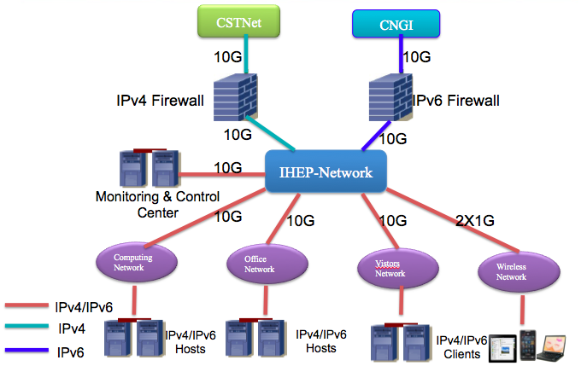
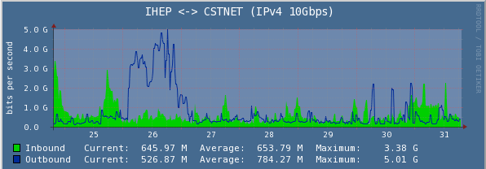
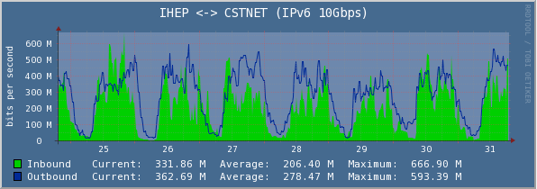
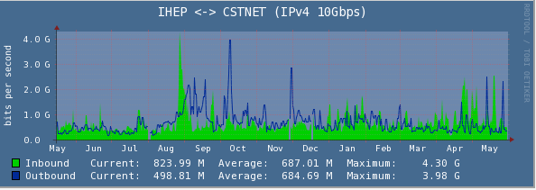
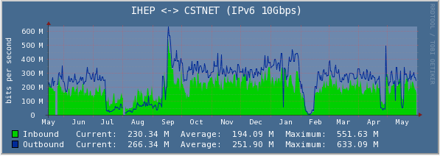
园区网络
有线网络
  两条10G的线路连接科技网
  IPv4 & IPv6
  网络接入控制管理
    IP+MAC+交换机端口管理模式，避免有线网络乱用、混用
  网络流量监控
    实时监控网络流量状况

Slide 16
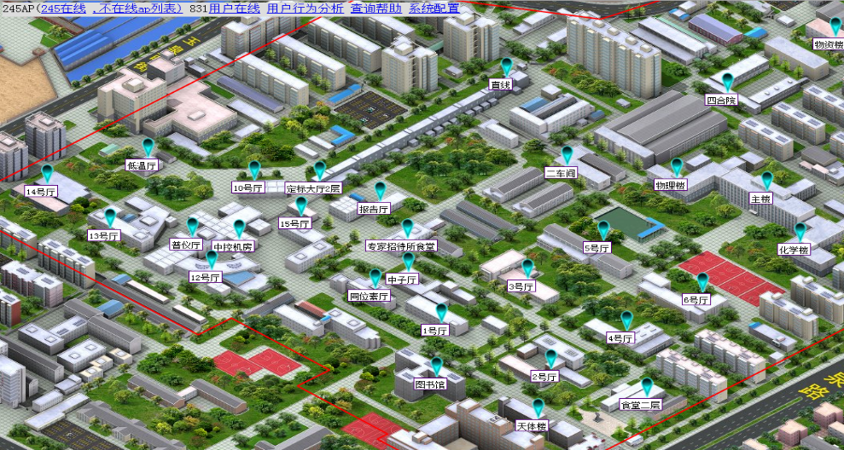
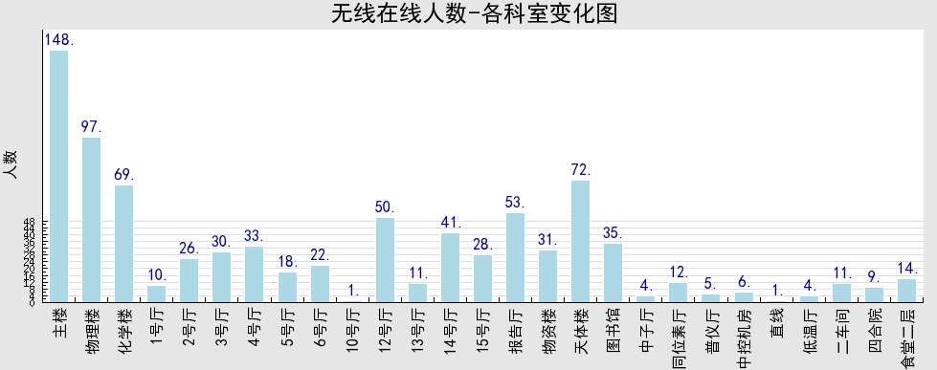
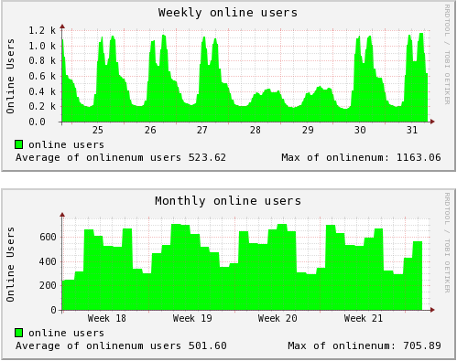
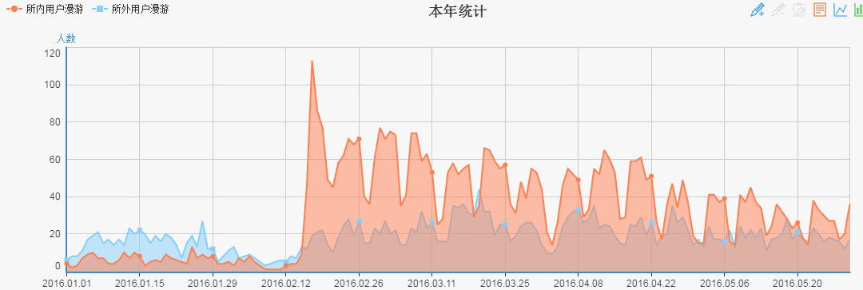
园区网络
无线网络
  实现无线网络园区全覆盖
  采用主备AC热备模式
  部署了无线监控系统，可以实时看到AP状态、当前在线人数以及各个楼层在线人数统计
  EDUROAM

Slide 17
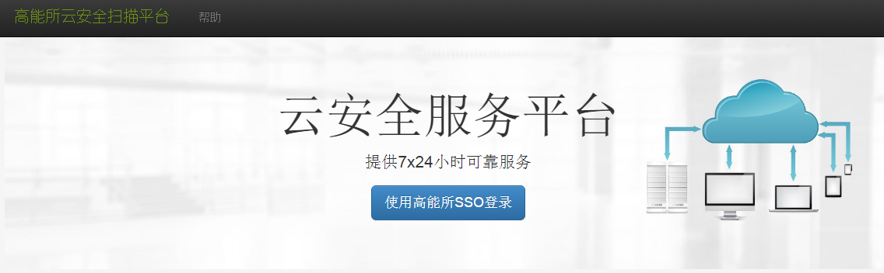
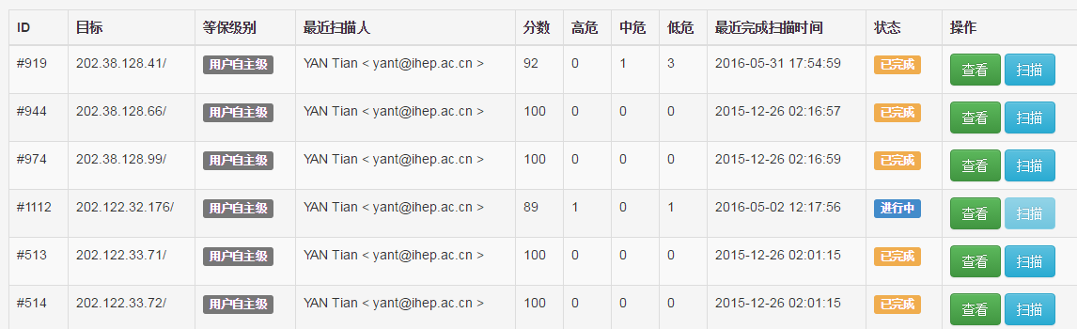
网络安全
网络安全自服务平台
  自助式的安全服务平台，用户自己提交要扫描的服务器，扫描结束系统会发邮件通知结果，以及漏洞修复的建议

Slide 18
网络安全（计划）
建立国内高能物理安全联盟
  建立安全事件应急响应协同防范机制
    当安全事件发生时，受影响单位能联合调查
    对人力资源不足的高校，高能所尽力协助调查
    其他单位能第一时间知悉事态进展，有针对性地做好本单位的安全防范
  建立安全信息共享
    最新高危系统漏洞与防范措施通报
    弱口令通报
  安全服务
    对有需要的成员单位，高能所提供安全测评、安全配置咨询、安全运维咨询、漏洞扫描与修复等服务
建立交流平台
  建立系统负责人和管理员的通讯录
  搜集整理成员单位 public IP 信息、WEB 站点信息
  建立邮件列表
    hepsec-general 安全事件通报（面向负责人、管理员等所有相关人员）
    hepsec-sysadmin 漏洞信息通报（面向系统管理员、安全运维人员）
  建立联盟网站
    包含安全运维知识、漏洞信息详情、时间处理记录存档、Ticket系统等

Slide 19
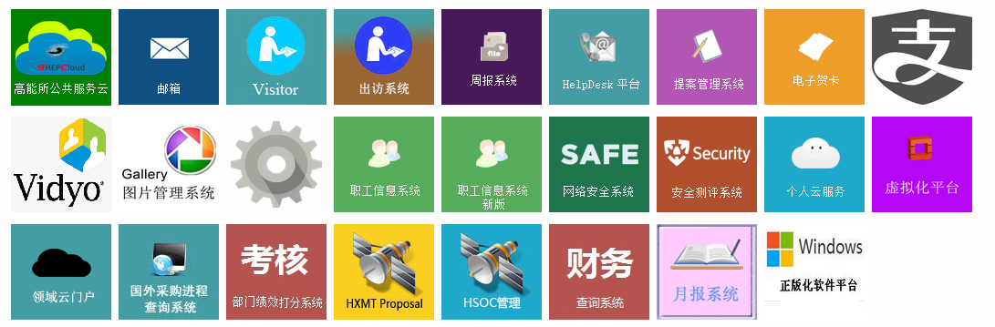
公共服务系统
高能所统一认证系统
  Oauth 2.0 API，Web系统接入
  Shibboleth API，非web系统接入
  Mysql/openldap

Slide 20
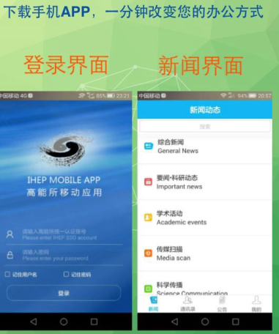


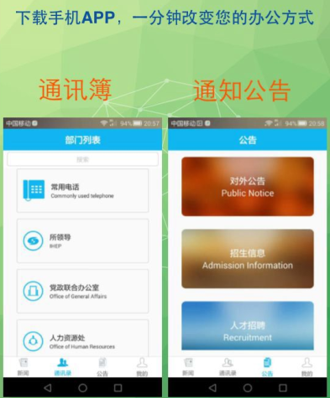


公共服务系统
视频会议服务
  Vidyo
个人云存储平台
  IHEPBox
IT服务平台
  Helpdesk
全球学术网络无线漫游服务
  Eduroam
高能所移动APP
  高能所信息推送
  高能所电话簿

Slide 21
网络新技术研究
Notes:
首先是国际科研网络

Slide 22
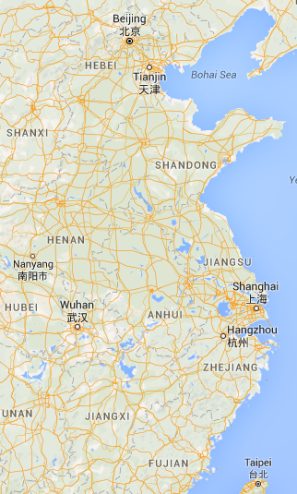
SDN Testbed @IHEP
IHEP
SDU
SJTU
CCNU
Network topology
  SJTU (Shanghai Jiao Tong University), SDU (Shandong University), CCNU (Central China Normal University), IHEP
  IPv4 & IPv6

Slide 23
SDN Testbed @IHEP
Policies: S-IP S-Port D-IP D-Port Policies
For Science Data-Exchange
Current Based on ACL
SDN Switches are under consideration for this

Slide 24
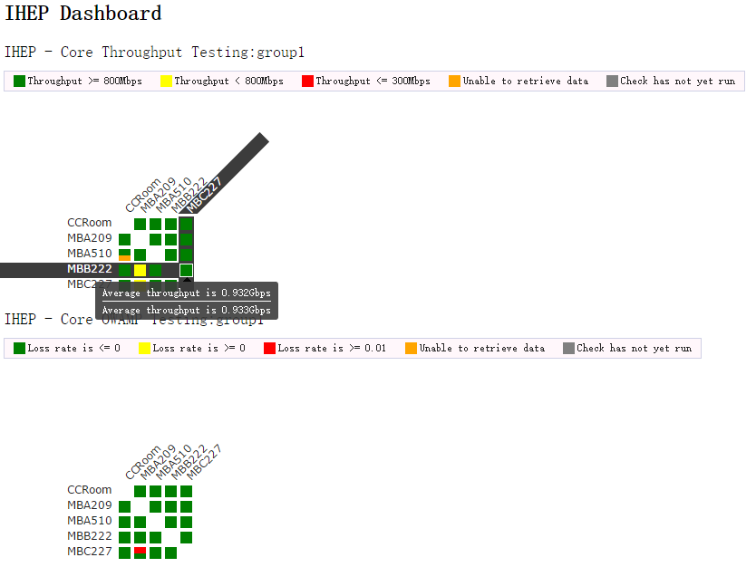
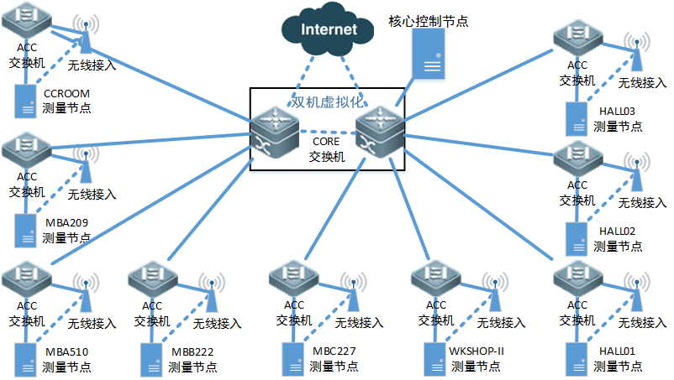
网络性能测量研究
基于园区网络的主动监测系统测量
  可用带宽测量
  丢包率测量
  延时测量

Slide 25
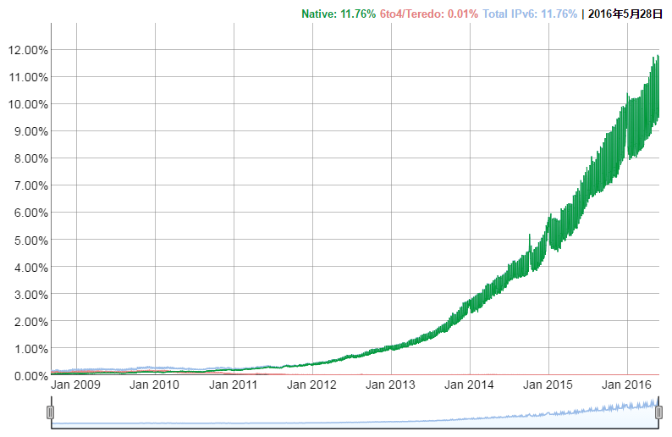
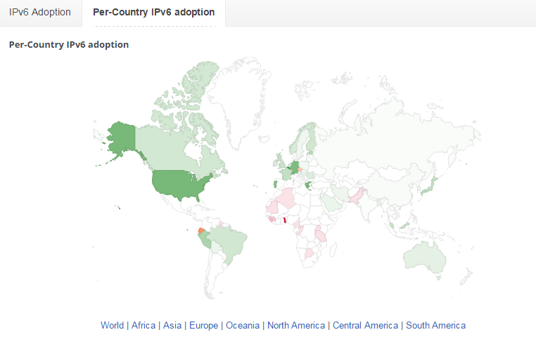
IPv6
https://www.google.com/intl/en/ipv6/statistics.html

Slide 26
IPv6
Ipv6@IHEP推进计划
  配置ipv6广域网性能测量Perfsonar
  配置安装Gridftp，测试基于ipv6的数据传输测试（与欧洲、美国站点）
  数据中心存储系统对ipv6的支持
  数据中心纯ipv6环境的支持

Slide 27
Thanks for your attention !
Any questions？

